Slide 1
Trường Đại học Bách Khoa Hà Nội
Bài thuyết trình môn Xử lý ảnh
Chủ đề: Tìm hiểu về đặc trưng SIFT
Giảng viên hướng dẫn: TS. Hoàng Văn Hiệp
Sinh viên thực hiện: Nguyễn Anh Tuấn Tùng - 20154247
Hoàng Hải Tú - 20154194

Slide 2
Mục lục
Tổng quan về SIFT
Các công đoạn của SIFT
So khớp keypoint
SURF

Slide 3
1. Tổng quan về SIFT
Scale-invariant feature transform, trích dẫn và mô tả đặc trưng cục bộ
Được công bố bởi David Lowe vào 1999
Các đặc trưng được trích dẫn là bất biến với sự thay đổi tỉ lệ và phép xoay ảnh, mạnh với sự thay đổi độ sáng
Vừa là descriptor, vừa là detector
Các công đoạn chính:
Phát hiện cực trị trong không gian tỉ lệ: Tìm ra các vị trí hấp dẫn tiềm tàng
Định vị chính xác keypoint: Từ các vị trí tiềm tàng, tính toán để chỉ chọn các keypoint ổn định
Gán hướng cho keypoint: Với mỗi keypoint ta gán cho chúng một hướng cố định
Mô tả keypoint: Bằng các vector 128 chiều

Slide 4

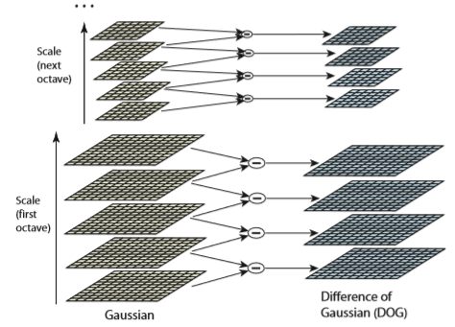
2. Các công đoạn của SIFT
2.1. Phát hiện các cực trị trong không gian tỉ lệ
Scale space của một ảnh, L(x,y,σ): L(x,y,σ) = G(x,y,σ)∗I(x,y)
Để dựng lên scale space của ảnh, ta lấy ảnh gốc, dựng lên chuỗi các ảnh bị làm mờ, sau đó ta resize ảnh còn một nửa rồi tiếp tục
Để đạt được sự bất biến tỉ lệ, ta cần tính toán Laplacian of Gaussian (σ²∇²G) - rất tốn kém
Ta có thể đạt được sự xấp xỉ bằng cách dùng Different of Gaussian (DoG) tính toán như sau:
D(x,y,σ) = (G(x,y,kσ)−G(x,y,σ))∗I(x,y)
= L(x,y,kσ)−L(x,y,σ).

Slide 5
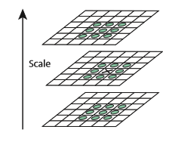
Phát hiện cực trị cục bộ
Đi tìm các cực trị cục bộ của D(x, y, σ)
So sánh mỗi điểm với 8 láng giềng trong ảnh hiện tại và 9 láng giềng ở tỉ lệ trên, 9 ở dưới
Điểm được xét sẽ được chọn nếu là max (min)
Vấn đề:
Những điểm được đánh dấu sẽ là cực trị tương đối, bởi cực trị hầu như nằm giữa các pixel ➔ cần định vị chính xác subpixel mà ở đó đạt cực trị

Slide 6


2.2. Định vị chính xác Keypoint
Tính toán khai triển Taylor của D(x,y,σ):
D và các đạo hàm được tính toán tại điểm ứng cử và coi x = (x,y,σ)^{T} là offset tính từ điểm này
Vị trí của cực trị thực sự được tính toán bằng cách lấy đạo hàm của D(x) và cho bằng 0
Nếu offset xˆ lớn hơn 0.5 thì rất có thể cực trị nằm gần hơn ở một điểm mẫu khác

Slide 7

Loại bỏ các điểm tương phản thấp
Thay x^ vào D(x) ta thu được:
Ta sử dụng D(xˆ) để xác định và loại bỏ các cực trị mà có độ tương phản thấp
Mọi cực trị với giá trị | D(xˆ)| nhỏ hơn 0.03 sẽ bị loại bỏ (giá trị pixel nằm trong đoạn [0,1].

Slide 8

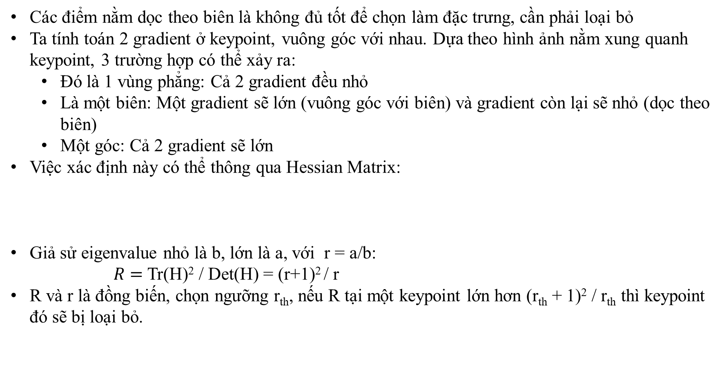
Loại bỏ các điểm biên
Các điểm nằm dọc theo biên là không đủ tốt để chọn làm đặc trưng, cần phải loại bỏ
Ta tính toán 2 gradient ở keypoint, vuông góc với nhau. Dựa theo hình ảnh nằm xung quanh keypoint, 3 trường hợp có thể xảy ra:
Đó là 1 vùng phẳng: Cả 2 gradient đều nhỏ
Là một biên: Một gradient sẽ lớn (vuông góc với biên) và gradient còn lại sẽ nhỏ (dọc theo biên)
Một góc: Cả 2 gradient sẽ lớn
Việc xác định này có thể thông qua Hessian Matrix:
Giả sử eigenvalue nhỏ là b, lớn là a, với r = a/b:
$R=$ Tr(H)² / Det(H) = (r+1)² / r
R và r là đồng biến, chọn ngưỡng r_{th}, nếu R tại một keypoint lớn hơn (r_{th} + 1)² / r_{th} thì keypoint đó sẽ bị loại bỏ.

Slide 9

2.3. Gán hướng
Ảnh đã được làm mờ Gaussian, L(x,y,σ), được sử dụng để mọi tính toán đều được thực hiện trong khuôn khổ bất biến tỉ lệ
Ta sẽ tính toán cường độ gradient m(x,y) và hướng θ(x,y)
như sau cho các điểm lân cận:
Ta dựng lên một histogram. 360º được chia thành 36 bin. 2 thông số trên của mỗi pixel lân cận sẽ được thêm vào bin tương ứng, giá trị thêm vào phụ thuộc m
Cửa sổ dùng để xác định vùng thu thập gradient quanh keypoint: Gaussian-weighted circular window với σ bằng 1.5 lần tỉ lệ của keypoint

Slide 10
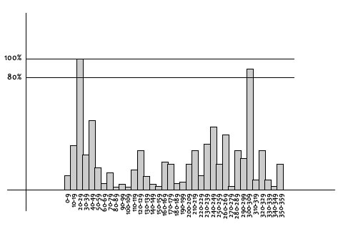
Histogram đạt peak tại đâu đó ➔ Lấy bin này làm hướng keypoint
Các đỉnh >= 80% giá trị peak cũng được dựng thêm một keypoint mới với cùng x,y và σ

Slide 11
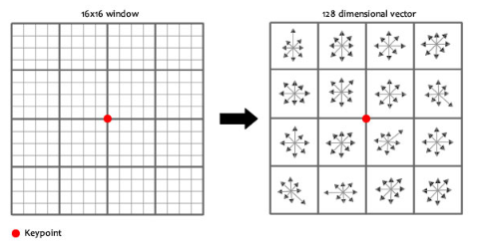
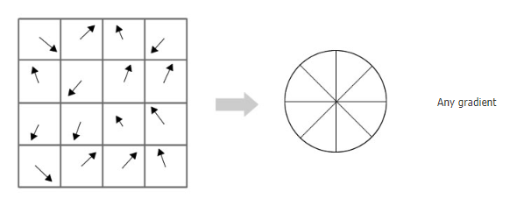
2.4. Mô tả keypoint
Tạo vector 128 chiều, hoạt động như chữ ký của keypoint
Bất biến một cách mạnh nhất có thể với sự thay đổi cường độ sáng và quay góc nhìn 3D
Thực hiện:
Áp cưa sổ 16x16 vào vùng thu thập xung quanh keypoint, phân ra thành 16 cửa sổ 4x4 nhỏ hơn
Trong mỗi cửa sổ 4x4, ta tính toán cường độ gradient và hướng của chúng. Sau đó các hướng này được đặt vào một histogram gồm 8 bin
Bin thứ nhất nằm trong khoảng 0-44 độ, 45-89 thêm vào bin thứ 2 … lượng thêm vào tùy thuộc cường độ gradient

Slide 12
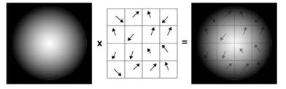
Điểm khác biệt: Lượng thêm vào bin còn phụ thuộc vào khoảng cách đến keypoint
Áp dụng hàm Gaussian-weighting với σ bằng một nửa độ rộng cửa sổ thu thập
Áp dụng xong với toàn bộ 16 ô của cửa sổ 4x4, hoàn thành chuyển đổi 16 hướng vào 8 bin định trước
Xử lý với toàn bộ 16 vùng 4x4, ta thu được tổng cộng 4x4x8 = 128 con số ➔ Vector 128 chiều

Slide 13
Chỉnh sửa vector đặc trưng
Giảm sự tác động của sự thay đổi đọ sáng
Đầu tiên, tiến hành chuẩn hóa vector bằng cách chia cho độ dài của nó nhằm loại bỏ sự thay đổi độ tương phản
Sự thay đổi cường độ sáng trong đó một hằng số được cộng thêm vào giá trị các pixel - không ảnh hưởng đến giá trị gradient
➔ Descriptor là bất biến với sự thay đổi cường độ sáng
Vấn đề: Sự thay đổi phi tuyến của độ sáng (do sự bão hòa của camera) khiến hướng bị lệch đi một khoảng
➔Tránh bằng cách giảm ảnh hưởng của các gradient có cường độ lớn: Giới hạn các giá trị của vector xuống còn 0.2, sau đó chuẩn hóa lại một lần nữa
Sau khi có được các keypoint cùng với vector đặc trưng của chúng, ta có thể áp dụng vào nhận dạng ảnh, giám sát chuyển động …

Slide 14
3. SO KHỚP KEYPOINT

Slide 15
SO KHỚP KEYPOINT
Đối tượng so khớp keypoint tốt nhất: điểm lân cận gần nhất
Điểm lân cận gần nhất là điểm có khoảng cách Euclid cho description vector ngắn nhất tới keypoint đang xét
Nhiều đặc tính của bức ảnh không có đối tượng so khớp chính xác, do đó cần tìm cách loại bỏ hiệu quả
Ngưỡng toàn cục cho khoảng cách tới điểm gần nhất không hiệu quả do các vector có đặc tính khác nhau
So sánh khoảng cách tới điểm lân cận gần nhất với khoảng cách tới điểm lân cận gần nhất thứ nhì.
Điểm lân cận gần nhì là điểm có khoảng cách Euclid cho description vector ngắn thứ 2 tới keypoint đang xét

Slide 16
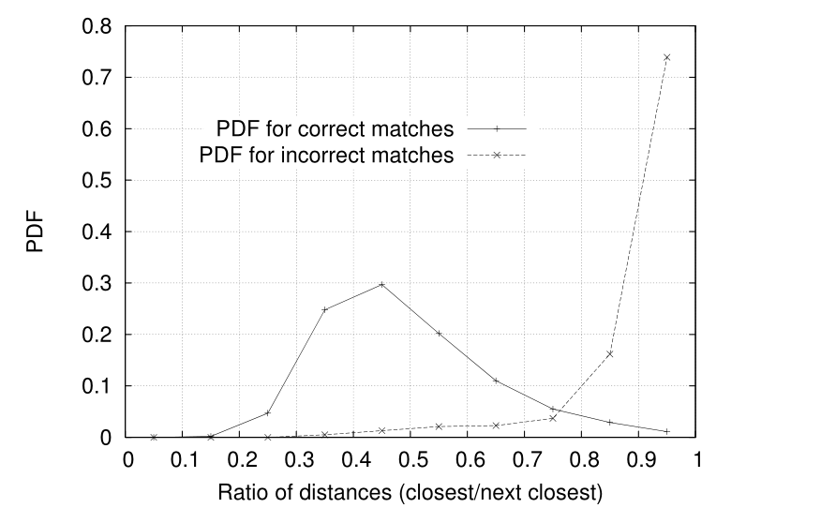
Bảng mật độ xác suất của tỷ lệ giữa khoảng cách gần nhất và khoảng cách gần nhì của so khớp sai và so khớp đúng

Slide 17
4. SURF
Phát hiện điểm chú ý
Trích xuất mô tả

Slide 18
SURF
Lấy ý tưởng từ SIFT
Có 2 tính năng
Phát hiện điểm chú ý (keypoint detecting)
Trích xuất mô tả (descriptor extracting)
Các đặc tính được tính toán từ SURF cũng có thể dùng để so khớp ảnh…

Slide 19
PHÁT HIỆN ĐIỂM CHÚ Ý
Tính xấp xỉ đạo hàm bậc 2 của Gaussian bằng bộ lọc 9×9 để tính nhanh định thức của ma trận Hessian của hàm Gaussian đối với từng điểm ảnh.
Tính toán định thức của ma trận trên tiêu tốn tài nguyên và thời gian, do đó Bay và cộng sự đã đề xuất tính xấp xỉ bằng các bộ lọc số nguyên 9×9.
Sau khi tính toán xong, các định thức sẽ được tạo thành một bảng định thức. Sau đó tăng kích thước bộ lọc và thuật toán lặp lại vài lần để tạo thành 1 octave.

Slide 20
PHÁT HIỆN ĐIỂM CHÚ Ý
Với mỗi một scale của một octave, một khu vực lân cận 3×3×3 được xét với điểm trung tâm của khối sẽ là điểm được chọn nếu giá trị định thức tại ô đó là giá trị cực đai so với các điểm còn lại trong khu vực lân cận. Điểm này sau đó sẽ được nội suy để tìm ra vị trí điểm chú ý chính xác.

Slide 21
TRÍCH XUẤT MÔ TẢ
Cần tìm định hướng của điểm chú ý để có được bất biến về góc xoay
Các phản hồi sóng Haar trên cả 2 phương ngang và dọc trong khu vực tròn xung quanh điểm chú ý với bán kính 6s (s là scale tại điểm chú ý đang xét) được tính toán và được đặt trọng số bởi một hàm Gaussian tại điểm chú ý đang xét, sau đó được chuyển thành các điểm trong hệ tọa độ 2 chiều, với phản hồi ngang là hoành độ và phản hồi dọc là tung độ.
Hướng chủ đạo sẽ được ước lượng bằng cách tính tổng của các phản hồi trong cửa sổ quay với độ lớn π/3, phản hổi dọc và ngang trong cửa sổ sẽ được cộng lại tương ứng, sau đó một vector hướng sẽ được dựng lên từ 2 tổng thu được. Vector lớn nhất sẽ là vector hướng chủ đạo.

Slide 22
TRÍCH XUẤT MÔ TẢ
Để mô tả khu vực xung quanh điểm, một khu vực hình vuông được trích xuất, tập trung vào điểm chú ý và được định hướng dọc theo hướng như đã chọn ở trên. Kích thước của cửa sổ này là 20s.
Vùng chú ý được chia thành các tiểu vùng vuông nhỏ hơn 4×4 và đối với mỗi vùng, các phản ứng sóng con Haar được trích xuất tại vùng 5×5 các điểm mẫu. Các phản hồi được cân bằng với một hàm Gaussian (để mang lại sự mạnh mẽ hơn cho các biến dạng, tiếng ồn và biến đổi).

Slide 23
THANK YOU FOR LISTENING !

